Slide 1
#05
쇼와시대
성립

Slide 2

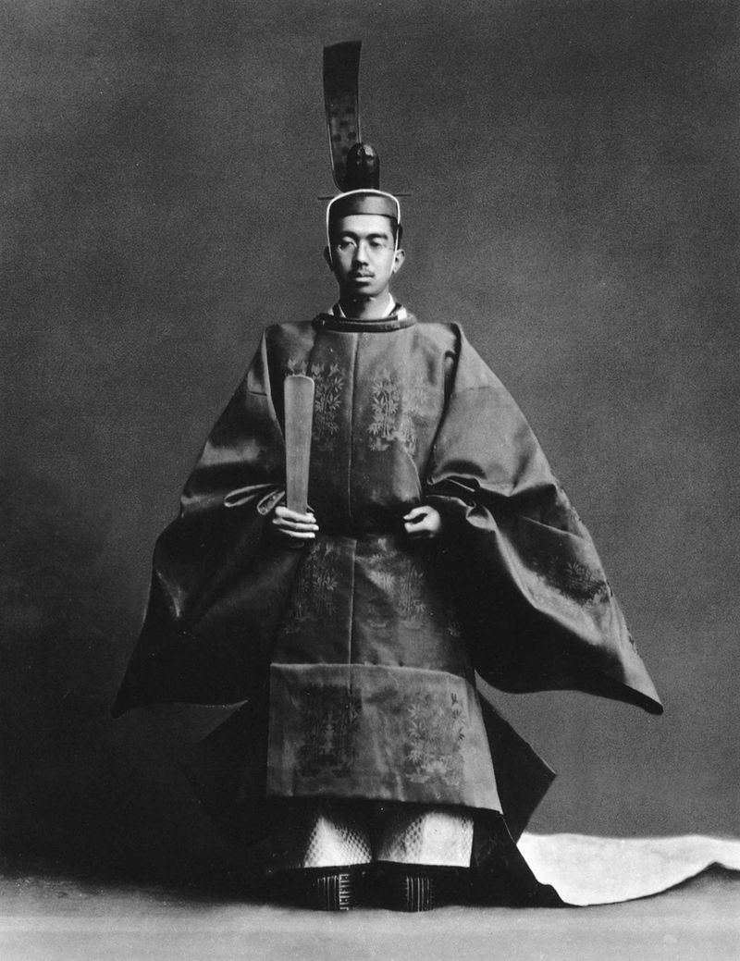

1. 쇼와 시대란?
1926년 12월 25일~1989년 1월 7일
1945년 이전의 쇼와 시대
(1927년 ~1945년) : 일본 제국
1945년 이후의 쇼와 시대
(1945년 ~ 1989년) : 일본국
히로히토(쇼와 덴노)

Slide 3
1. 쇼와 시대란?
昭和時代
쇼와 – 히로히토의 연호에서 따온 것
‘빛나는 일본’이라는 의미
어원 – 중국고전 서경에서 따온 것
'百姓昭明, 協和萬邦’
(백성이 밝게 드러나고
만방이 화목하게 되었다)

Slide 4
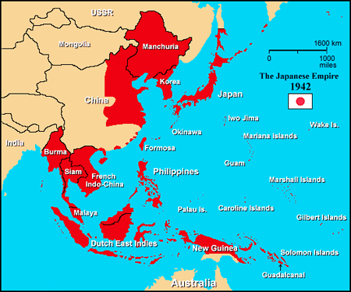
2. 쇼와 시대(전기)의 특징
각종 전쟁을 통해 광활한 영토를 지배

Slide 5
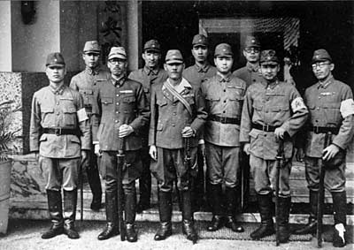
2. 쇼와 시대(전기)의 특징
軍國主義 군국주의
지나치게 사회 분위기가 경직되고 쉴 틈 없는 전쟁으로
많은 일본인들이 좋은 시절로 여기지 않음

Slide 6
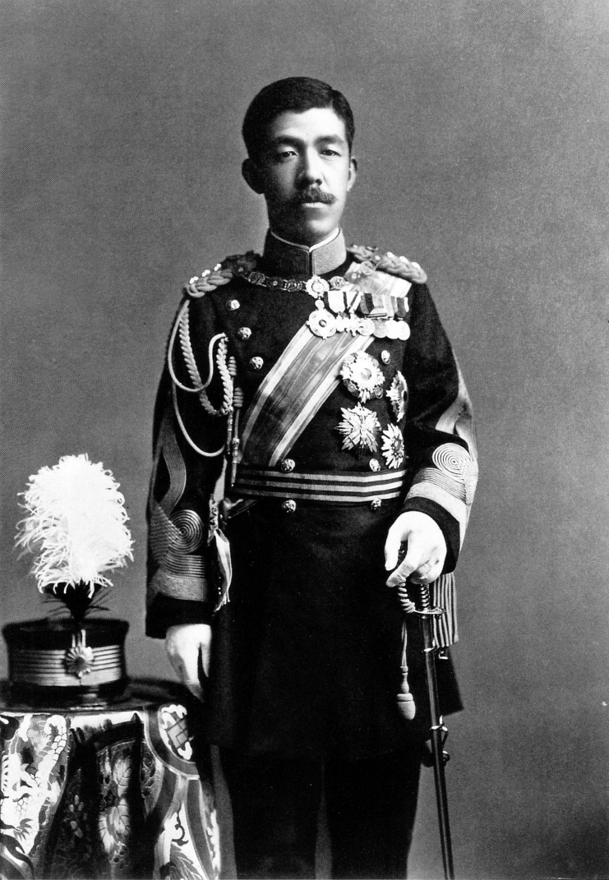
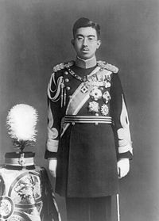
3. 쇼와 시대(전기)의 성립 과정
요시히토(다이쇼 천황)
히로히토(쇼와 덴노)
Notes:
3. 쇼와 시대(전기)의 성립 과정

Slide 7
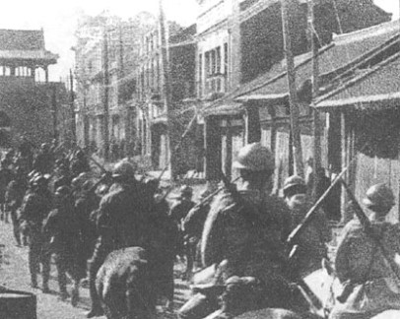
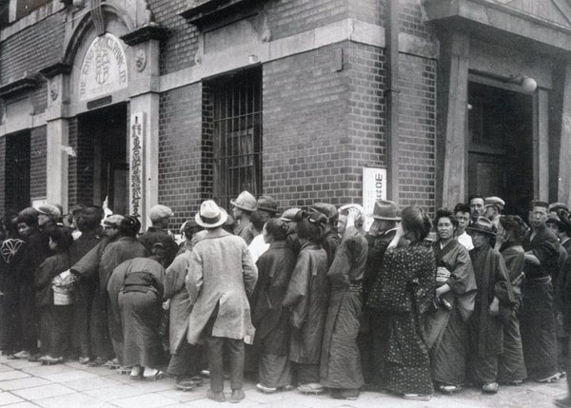
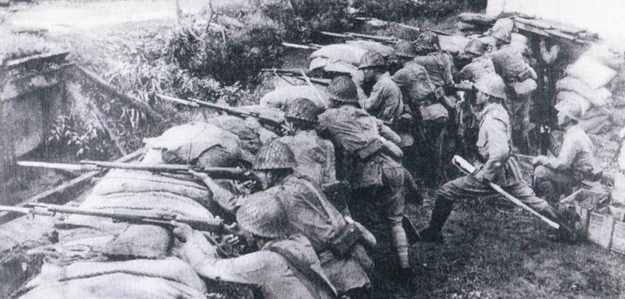
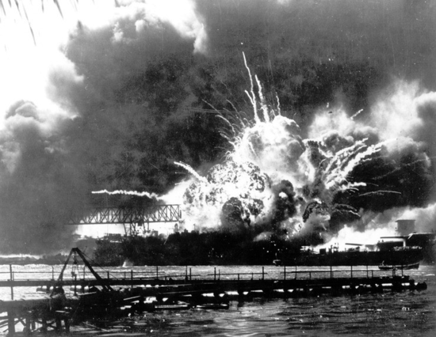
3. 쇼와 시대(전기)의 성립 과정
만주사변(1931)
중일전쟁(1937)
태평양 전쟁(1941)

Slide 8
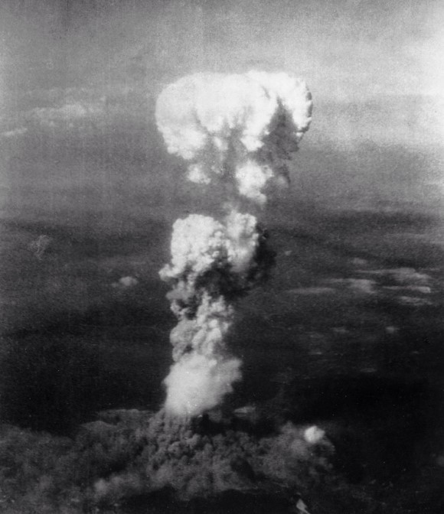
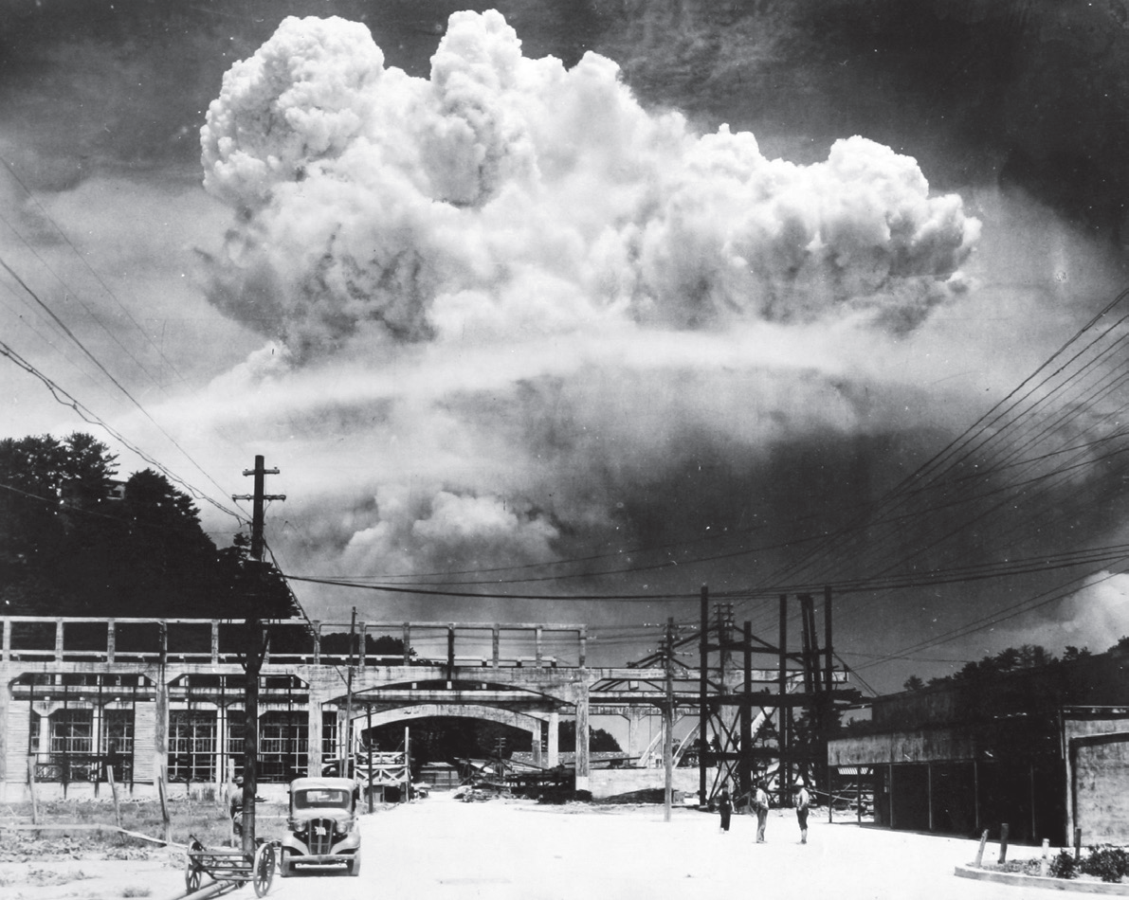
3. 쇼와 시대(전기)의 성립 과정
히로시마
나가사키
원자폭탄 투하

Slide 9
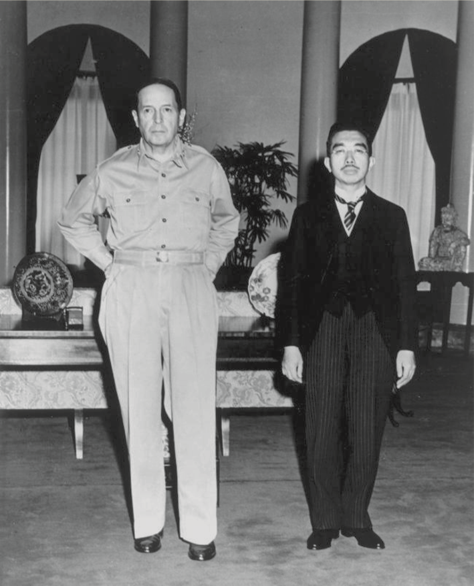
항복 선언!
일본 제국 멸망 = 쇼와 전기 끝

